Slide 1
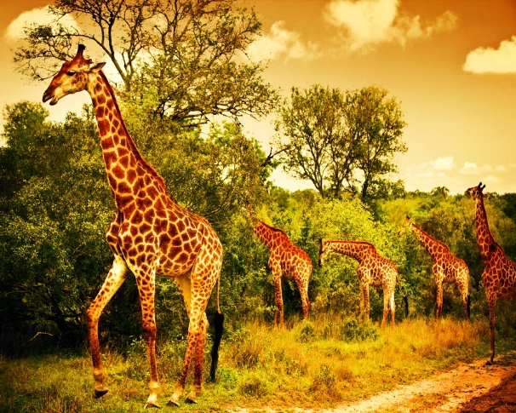
UNIVERSIDAD AUTONÓMA DEL ESTADO DE MÉXICO
Programa Educativo: Licenciatura en Turismo, Plan de Estudios Versión F15
Unidad de Aprendizaje: Impactos del Turismo
Unidad de Competencia I: Metodologías para la Evaluación de Impactos del Turismo
Tema: Ámbito Natural , Estudio de Impacto Ambiental
Espacio Académico: Centro Universitario UAEM, Valle de Teotihuacán
Fecha: 27 Septiembre 2018
M. EN E.T. SUSANA ESQUIVEL RIOS

Slide 2
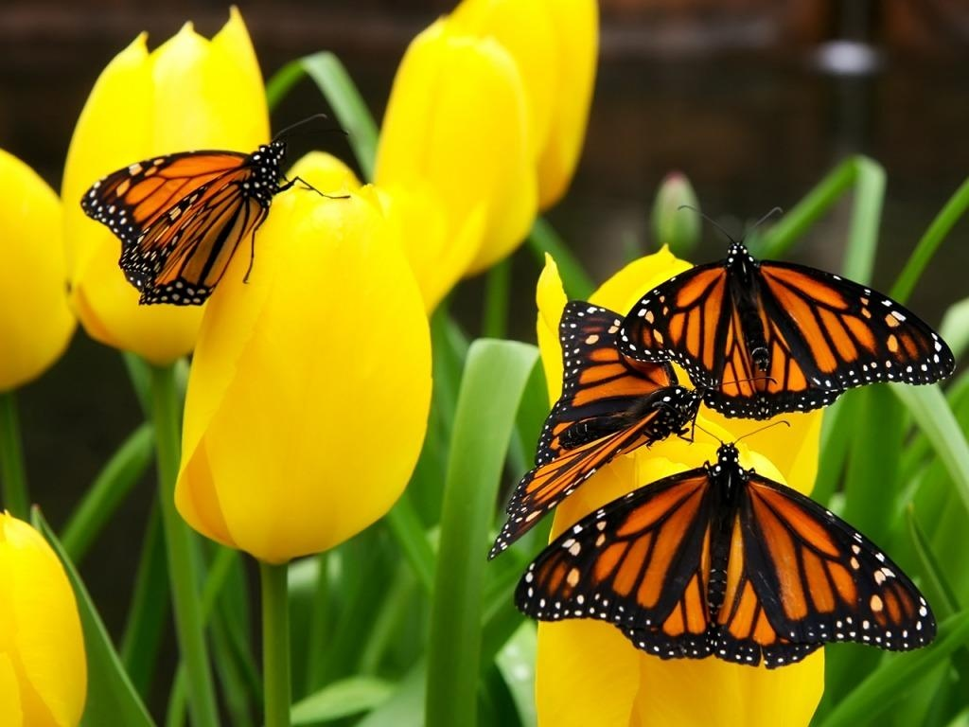
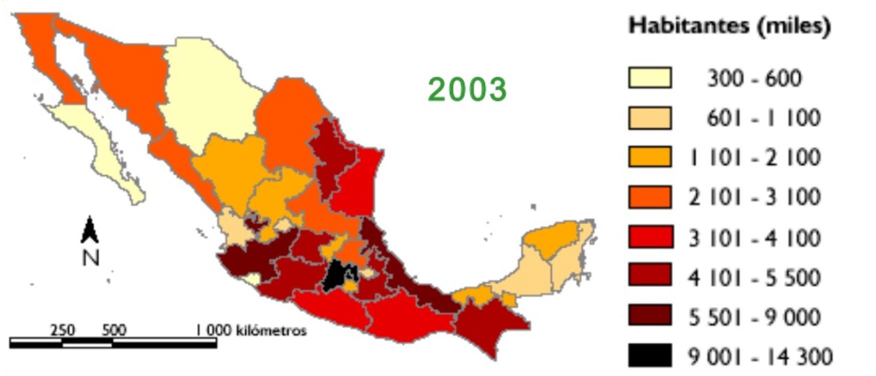

POBLACIÓN
En México la población en 2004 fue de 105 millones de habitantes y se espera que para el 2050 serán 140 millones

Slide 3
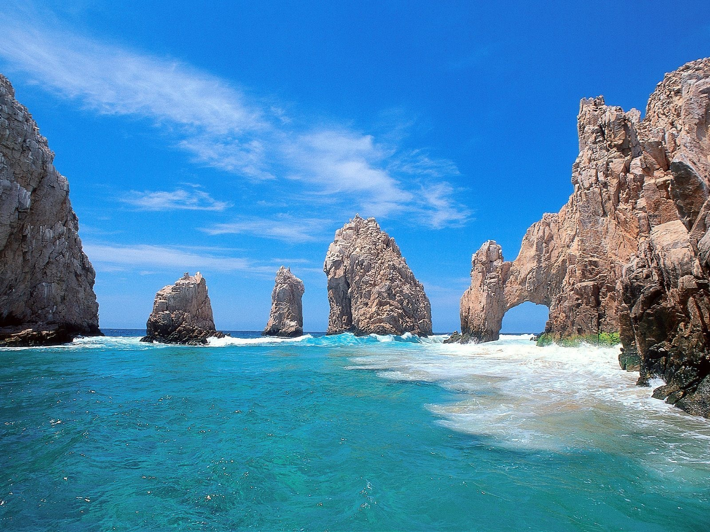
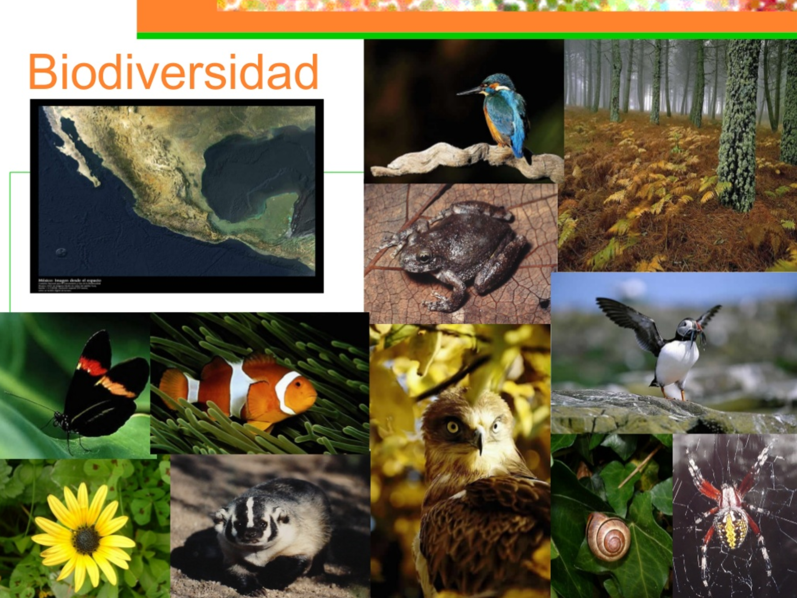
BIODIVERSIDAD

Slide 4
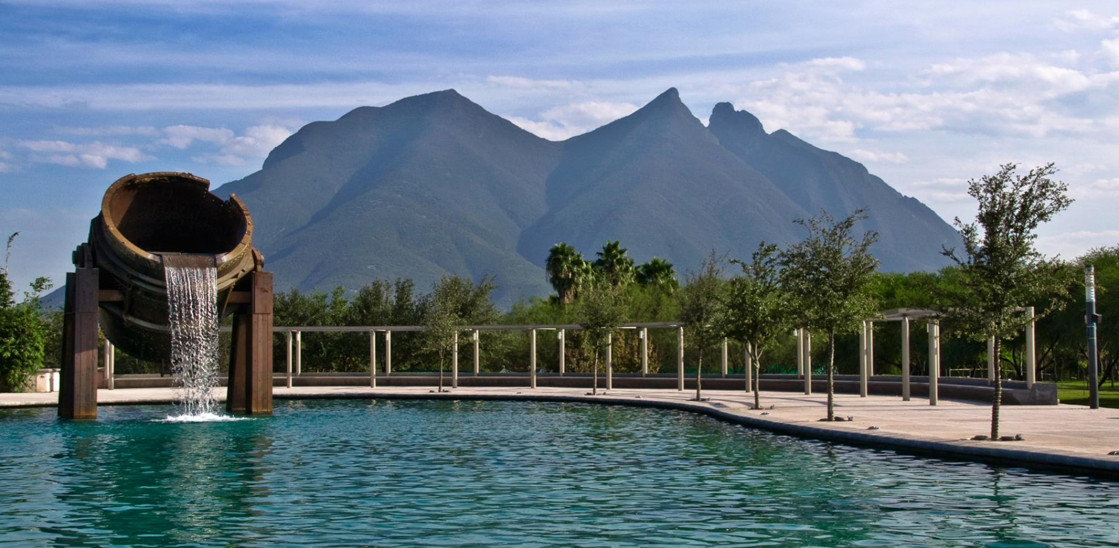
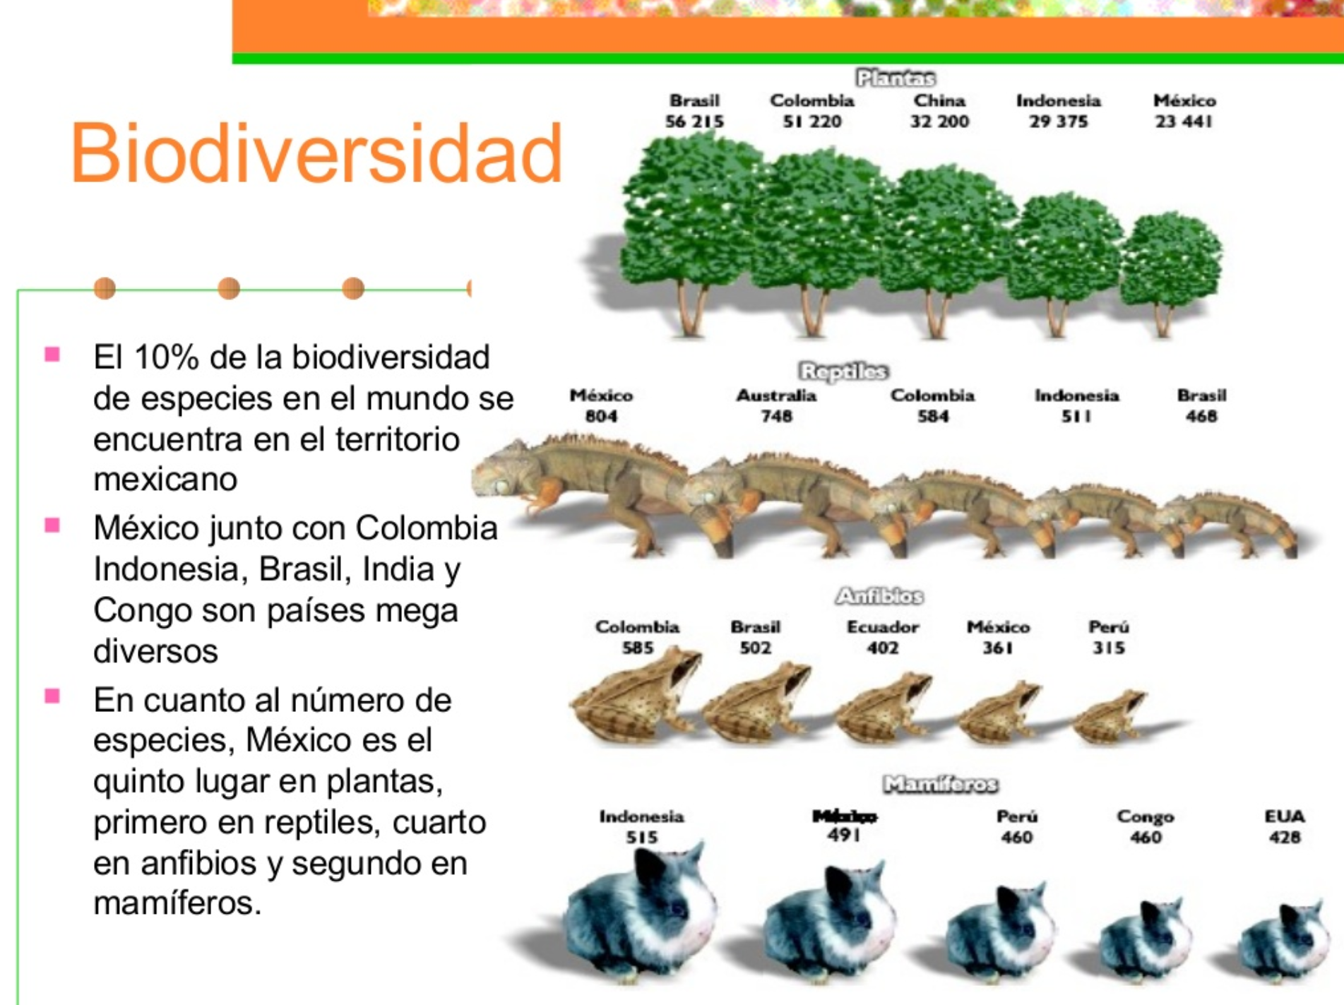
BIODIVERSIDAD
El 10 % de la biodiversidad de especies en el mundo se encuentra en el territorio mexicano.
México junto con Colombia, Indonesia, Brasil, India y Congo son países mega diversos.
En cuanto al número de especies, México es el quinto lugar en plantas, primero en reptiles, cuarto en anfibios y segundo en mamíferos.

Slide 5
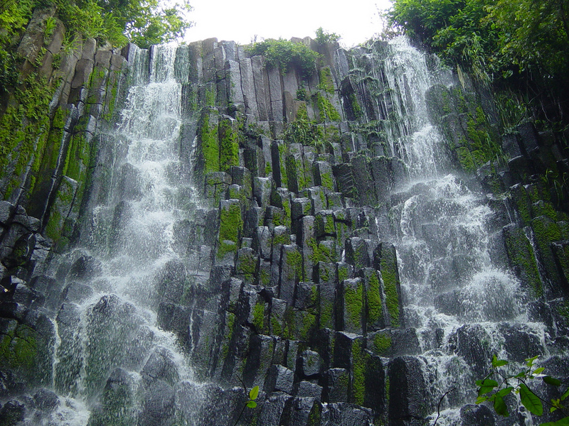
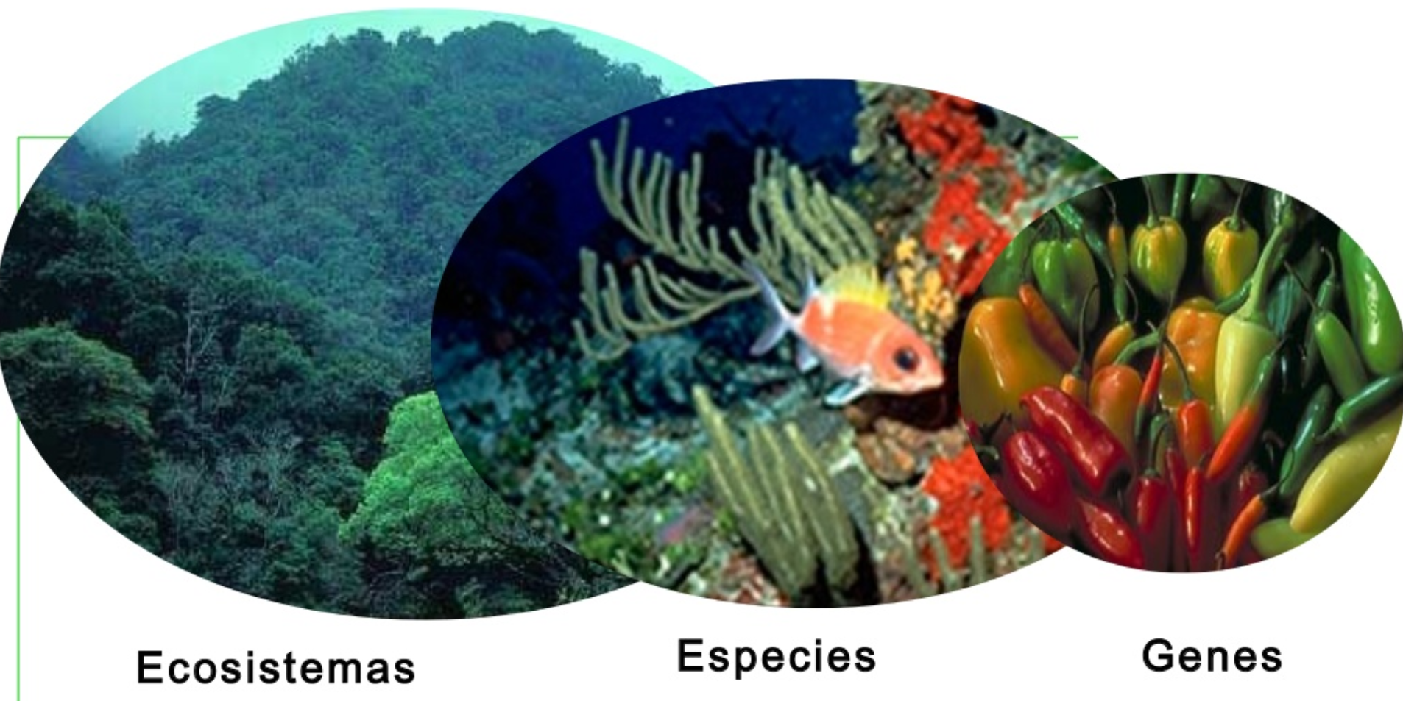
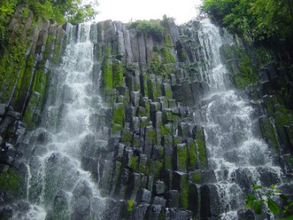
El concepto de biodiversidad comprende a la variedad de:

Slide 6
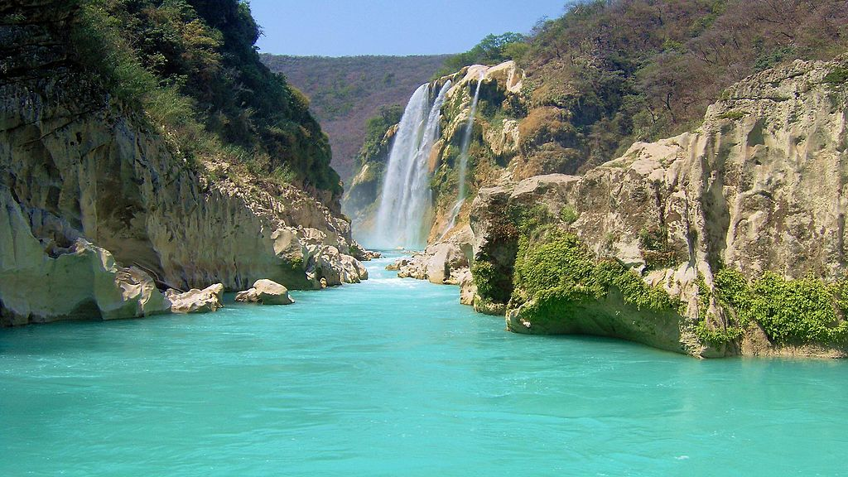
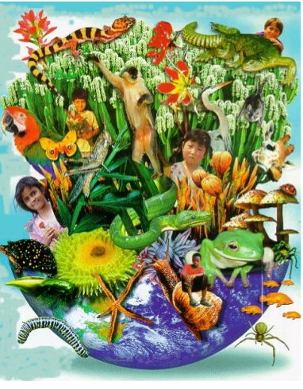
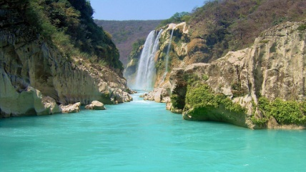
DIVERSIDAD CULTURAL Y DIVERSIDAD BIOLÓGICA
Se estima que existen mas de 200 mil especies en México de las cuales se han descrito 65 mil.
De fauna aproximadamente 177 mil.
De flora un poco mas de 23 mil especies, destacando por su endemismo las cactáceas y las orquídeas.
Somos el segundo país del mundo en tipos de ecosistemas. Solamente China tiene mas ecosistemas que México.

Slide 7
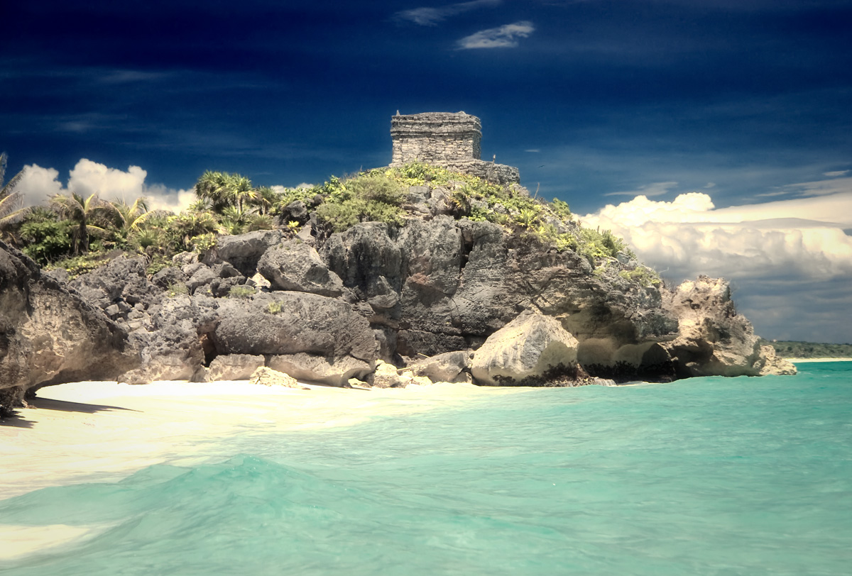
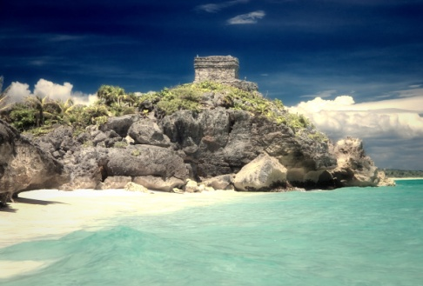
CAUSAS DE PÉRDIDA DE LA BIODIVERSIDAD
Sobreexplotación
Tráfico ilegal de especies
Destrucción y fragmentación de hábitats por ganaderización
Introducción de especies exóticas
Compuestos químicos y tecnologías utilizadas en la fertilización de suelos y fumigación de cultivos.
Urbanización
Fenómenos naturales(erupciones, inundaciones, terremotos y huracanes)

Slide 8
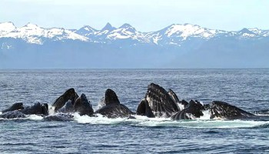
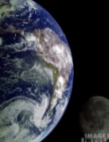
TIERRA (El planeta del agua)
El agua es fuente de bienestar y de vida en este mundo.
Indicio de la posibilidad de vida en otros mundos.
Aparentemente tan abundante tan abundante y sin embargo…
En el planeta, 97% es salada y sólo 2.5% es dulce, de esta cantidad la mayor parte está atrapada en los hielos polares, por lo que el agua.

Slide 9
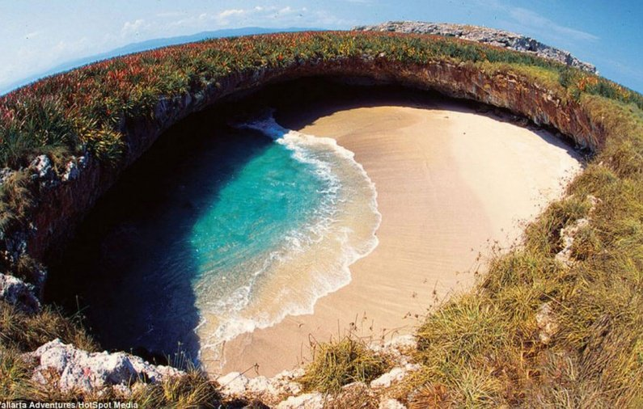
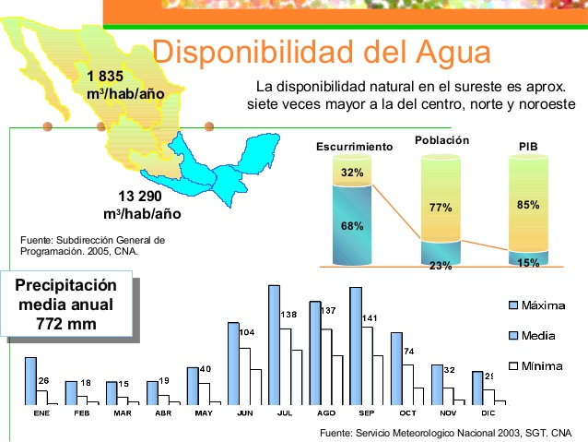
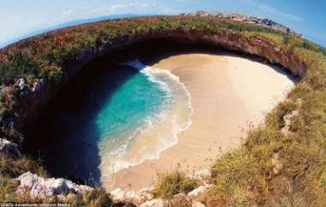

Slide 10
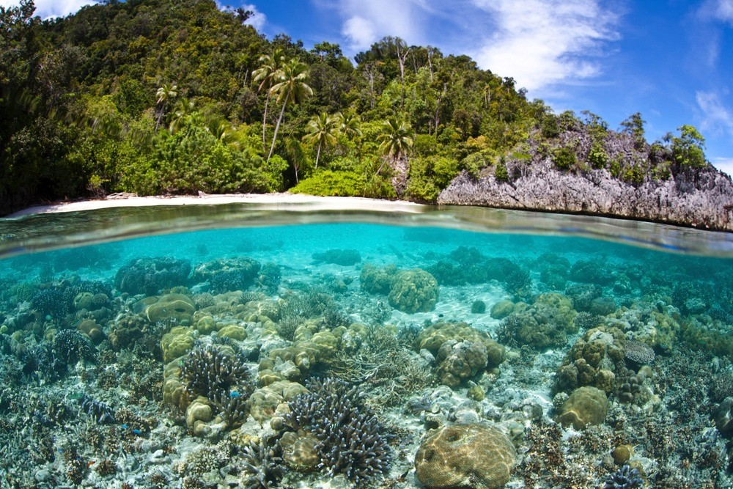
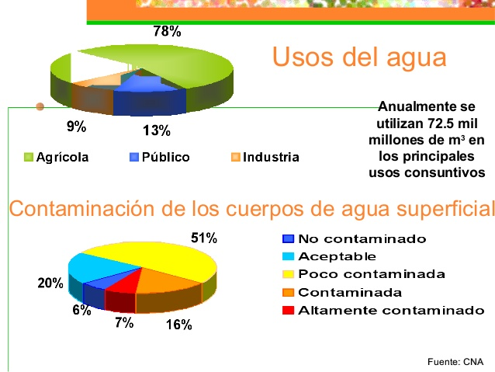


Slide 11
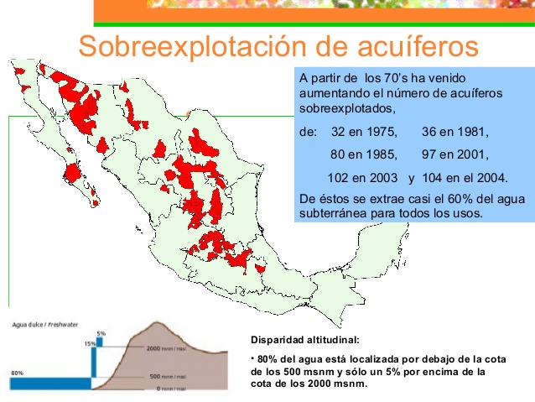

Slide 12
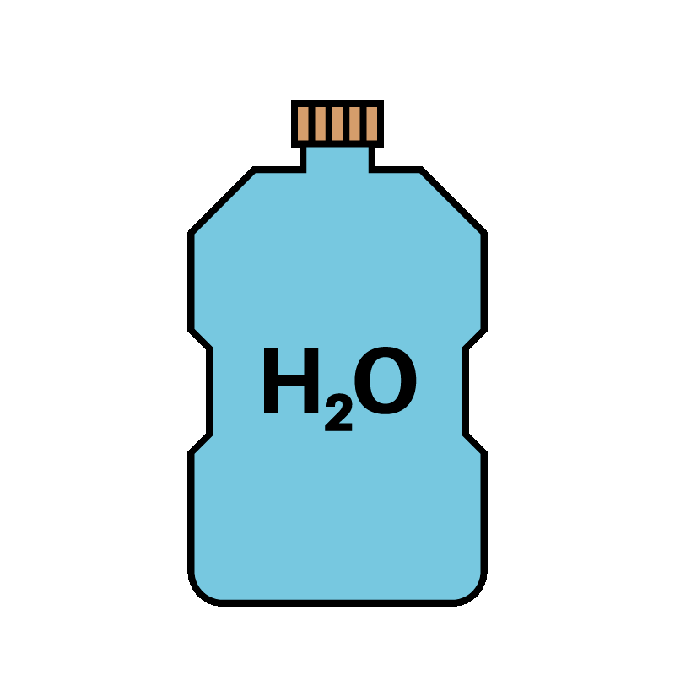
Agua potable, alcantarillado
y saneamiento
El suministro de estos servicios los realiza el municipio.
12 millones de habitantes carecen de agua potable y 23 millones de alcantarillado.
En el medio rural el 32% no tiene agua potable y el 63% no cuenta con alcantarillado.
Solo se trata el 29% de las aguas residuales que se colectan.
Bajas eficiencias técnicas y operativas; fugas entre el 30% y 50%
.
Tarifas rezagadas y escaza capacidad de inversión.
Fuente CNA

Slide 13
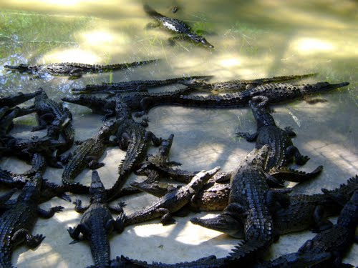
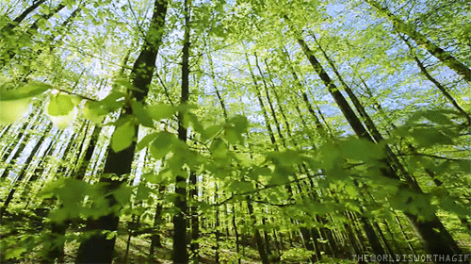
Bosques
Purificadores y proveedores de agua.
Hogar de personas y animales.
Proporcionan seguridad social.
Proveedores de materias primas.
Ayudan a mitigar el cambio climático.
Disminuyen los desastres naturales.
México ocupa el 11° lugar mundial en superficie forestal (49 millones de Ha) y el 26° en producción forestal.
En las regiones forestales del país habitan 12 millones de personas, 5 millones de ellas corresponden a habitantes de 43 etnias.

Slide 14
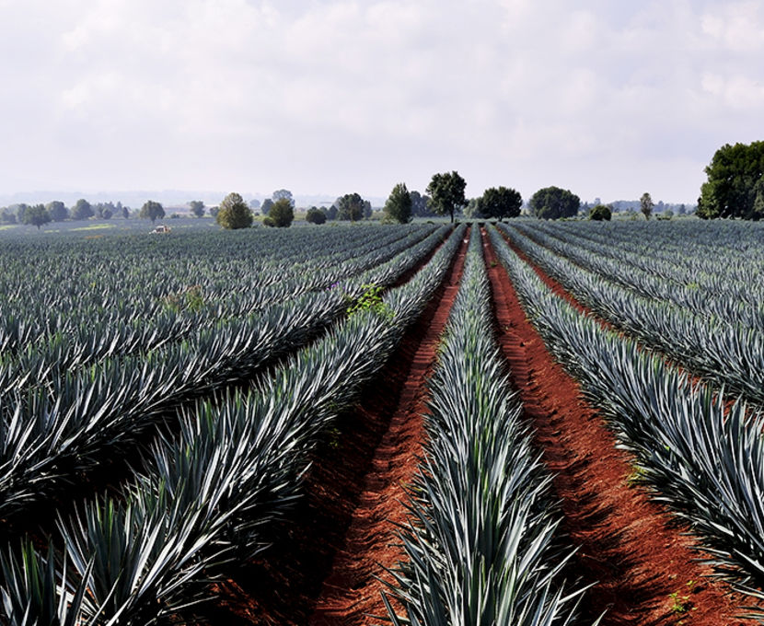
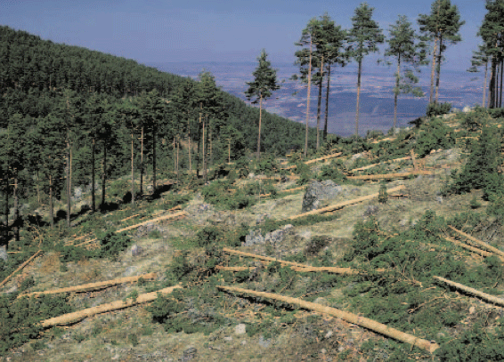
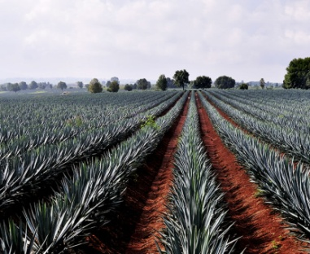
Degradación y deforestación
Tala inmoderada.
Introducción de flora y fauna ajena al bosque.
Afectación por plagas.
Incendios forestales.
Por actividades de ganado y agricultura.
Introducción de vía de comunicación.
Sobreexplotación.

Slide 15
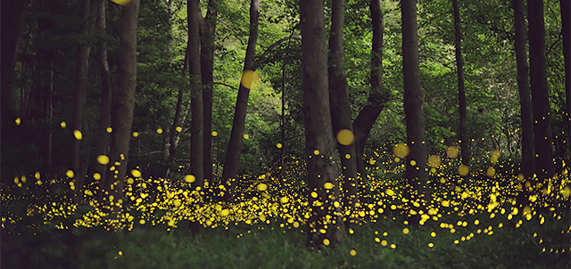
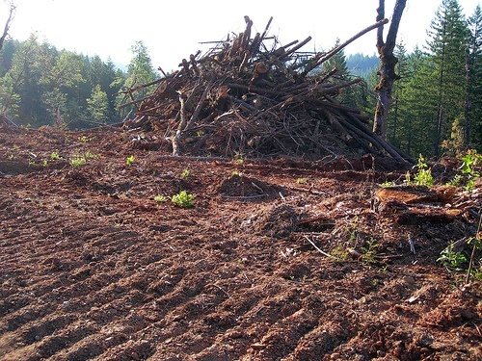
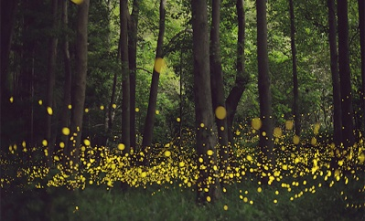
En los últimos 50 años hemos perdido la mitad de nuestros bosques.
Los bosques en México son reconocidos mundialmente por su biodiversidad.
La mayor parte de los bosques en México son propiedad de unos 8 mil ejidos y comunidades.
Solo el 20% cuenta con programas de manejo que regulan y planifican el aprovechamiento del bosque.

Slide 16
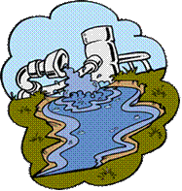
Suelo
Cambios en el uso de suelos, practicas agrícolas y silvícolas inadecuadas.
Uso de plaguicidas y fertilizantes en exceso.
Descarga de aguas contaminadas con sustancias toxicas.
Toneladas de desechos solidos, municipales, industriales provocando aceleración de erosión, desertificación y perdida de millones de hectáreas de tierra antes cultivable.

Slide 17
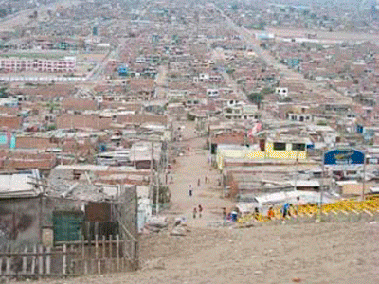
La urbanización de la ZMVM ha ocurrido de forma acelerada y desordenada.
1940 el área urbana era de 12,000 Ha. Esta expansión se ha dado a expensas del suelo destinado a la conservación.
La ciudad de México paso de ser una cuenca lacustre cerrada a una de las urbanizaciones mas grandes del mundo.
Los ríos se entubaron y la cuenca se abrió artificialmente para evitar inundaciones.
Ordenamiento territorial ineficiente

Slide 18
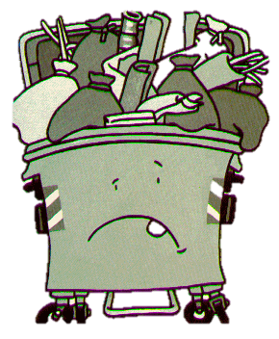
Residuos solidos
¿Qué es basura?
Materiales de diferentes orígenes, como desperdicios del hogar, oficinas, calles, industrias, o bien objetos de los que nos deshacemos porque dejaron de ser útiles para nosotros.
¿Qué son los residuos solidos?
“RS” Es el termino técnico para la basura.
Residuos solidos y urbanos y residuos solidos municipales
Prácticamente es lo mismo, son residuos generados en el ámbito urbano y municpal

Slide 19
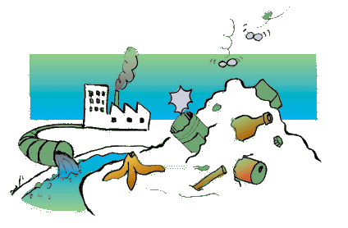
50
34
16
Se recupera menos del 10% de residuos potencialmente reciclables en las 3 plantas de selección.

Slide 20
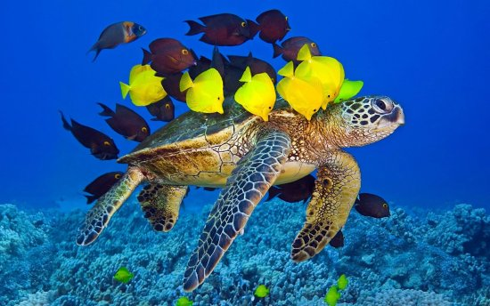
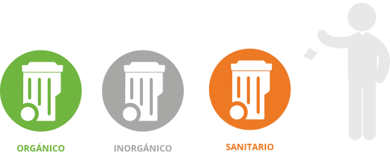
1.400
En 1950 el promedio de residuos solidos generados por persona en el Distrito Federal era de 0.368 kg. Y en 2004 de 1.400 kg.
.368
50% se produce en los hogares.
30% en los comercios, industrias, oficinas y hospitales.
20% restante en otras fuentes.

Slide 21

Ley de residuos solidos del Distrito Federal
A partir del 1° de Octubre del 2004, tienes la obligación de separar los residuos urbanos en orgánicos e inorgánicos dentro de:
Casa, empresa, centros educativos, instituciones publicas/privadas, dependencias gubernamentales y similares, establecimientos mercantiles, industriales y de servicios.

Slide 22
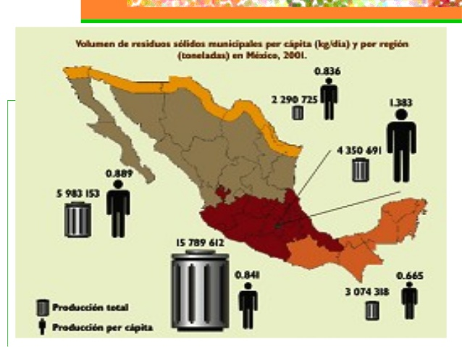
Volumen de residuos solidos municipales per cápita (Kg/día) y por región (toneladas) en México, 2001.
Producción total
Producción per cápita

Slide 23
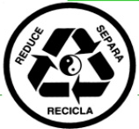
Prevención
Los 3 RS.
Reducir el desperdicio.
Reutilizar lo mas posible antes de desecharlo.
Reciclar dar la oportunidad de que la industria recicle el material que ha sido separado en la fuente o clasificado.
Composta
Si reciclamos:
1 lata de aluminio – Ahorramos energía para un televisor encendido por 3 horas.
26 botellas de PET – Se elabora un traje de poliéster.
1 tonelada de papel – Ahorramos 440 mil litros de agua, 7,600Kw/h de energía eléctrica y 2m de espacio en el relleno sanitario.
3

Slide 24
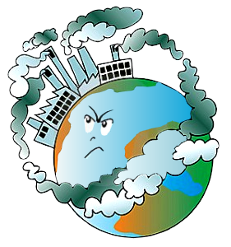
Contaminación del aire
Emisiones del transporte urbano, de industriales, basurales (metano, malos olores).
Quema de basura (CO2 y gases tóxicos).
Incendios forestales (CO2).
Fumigaciones aéreas (líquidos tóxicos en suspensión)
Los medios de transporte se multiplican.
Contaminación atmosférica
Dependencia al automóvil.

Slide 25
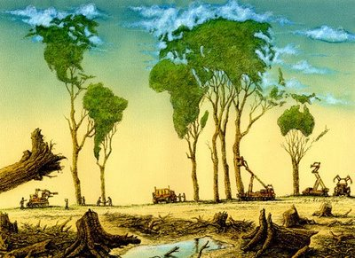
Pronostica el tiempo
El daño a la atmosfera de la Tierra y al clima parece un problema tan masivo que nuestra reacción inicial es preguntar: ¿Qué diferencia puede hacer una persona?
Adelgazamiento de capa de ozono
Calentamiento global

Slide 26
bibliografía
Acerenza, Miguel Ángel. (2006). Efectos económicos, socioculturales y ambientales del Turismo. México: Trillas.
Axel, R. (2014). Percepción de los residentes locales sobre los impactos sociales del turismo en su comunidad: un estudio longitudinal en el centro integralmente planeado (CIP) Huatulco, México (Tesis de Licenciatura). UAEM, Texcoco, Edo. de México.
Bello, A. (2012). El turismo como participante en la prostitución. Perspectiva de los residentes del Centro Histórico de la Ciudad de México (Tesis de Licenciatura). UAEM, Texcoco, Edo. de México.
Enciso, M. (2012). Actitud de la comunidad de Macheros, Estado de México hacia el turismo (Tesis de Licenciatura). UAEM, Texcoco, Edo. de México.

Slide 27
García, E. (2014). Actitudes de los residentes locales hacia el turismo de springbreak en Cancún, México (Tesis de Licenciatura). UAEM, Texcoco, Edo. de México. García, M. (2012). Impactos socioculturales del turismo, percepción de niños residentes, Bahías de Huatulco, México (Tesis de Licenciatura). UAEM, Texcoco, Edo. de México.
González, J. (2012). Impactos socioculturales del turismo en el centro integralmente planeado de Loreto, Baja California Sur, México. Percepción de los residentes locales (Tesis de Licenciatura). UAEM, Texcoco, Edo. de México.
González, O. (2013). Impacto del turismo en el idioma inglés de los vendedores de artesanías en la zona arqueológica de San Juan Teotihuacan, Estado de México (Tesis de Licenciatura). UAEM, Texcoco, Edo. de México.
Hernández, T. (2013). Impactos culturales del turismo de nostalgia: Una perspectiva desde la comunidad El Tephé Hidalgo, México (Tesis de Licenciatura). UAEM, Texcoco, Edo. de México.
Monterrubio, Juan Carlos. (2011). Turismo y cambio sociocultural. Una perspectiva conceptual. Madrid, España: Plaza y Valdés.

